Slide 1
第五章 气体动理论
§5-1 热运动的描述 理想气体模型和物态方程
§5-2 分子热运动和统计规律
§5-3 理想气体的压强和温度公式
§5-4 能量均分定理 理想气体的内能
§5-5 麦克斯韦速率分布律
§5-6* 麦克斯韦–玻耳兹曼能量分布律 重力场中粒子按高度的分布
§5-7 分子碰撞和平均自由程
§5-8* 气体的输运现象
§5-9* 真实气体 范德瓦耳斯方程

Slide 2
§5-1 热运动的描述 理想气体模型和物态方程
一、状态参量
为了描述物体的状态，常采用一些物理量来表示物体的有关特性，例如体积、温度、压强、密度等，称状态参量（state parameter）。
1. 体积 V 气体分子所能到达的空间。
2. 压强 p 气体分子垂直作用于器壁单位面积上的
力，是大量气体分子与器壁碰撞的宏观
表现。 1atm =760 mmHg =1.01×10⁵ Pa

Slide 3
3. 温度 T 反映物体冷热程度的物理量，其高低反
映内部分子热运动的剧烈程度。
热力学温标(T：K)与摄氏温标(t：℃)：
t /℃=T /K-273.15
二、平衡态 准静态过程
平衡态（equilibrium state）：在不受外界影响（即系统与外界没有物质和能量的交换）的条件下，无论初始状态如何，系统的宏观性质在经充分长时间后不再发生变化的状态。

Slide 4
气体处于热平衡、力学平衡与化学平衡。
从微观角度，存在热运动，又称为热动平衡状态（thermodynamical equilibrium state）。
一定质量的气体的平衡态可以用 一组状态参量（p、V、T） 表示。
当气体的外界条件改变时，气体从一个状态不断地变化到另一状态，如果状态变化过程进展得十分缓慢，使所经历的一系列中间状态，都无限接近平衡状态，这个过程就叫做准静态过程（quasi-static process）或平衡过程（equilibrium process）。

Slide 5
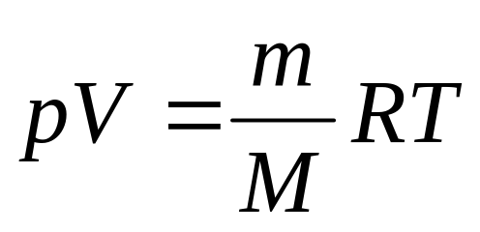
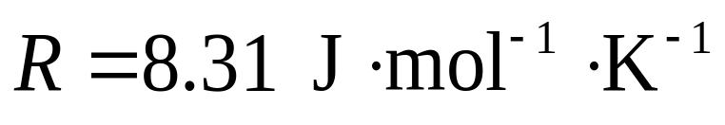
三、理想气体物态方程
理想气体（ideal gas）：在任何情况下都严格遵守波意耳定律、盖吕萨克定律以及查理定律的气体。是实际气体在压强趋于零时的极限。
当质量为m、摩尔质量为Ｍ的理想气体处于平衡态时，它的状态参量（p、 V、T） 满足方程：
（理想气体物态方程）
（普适气体常量）

Slide 6
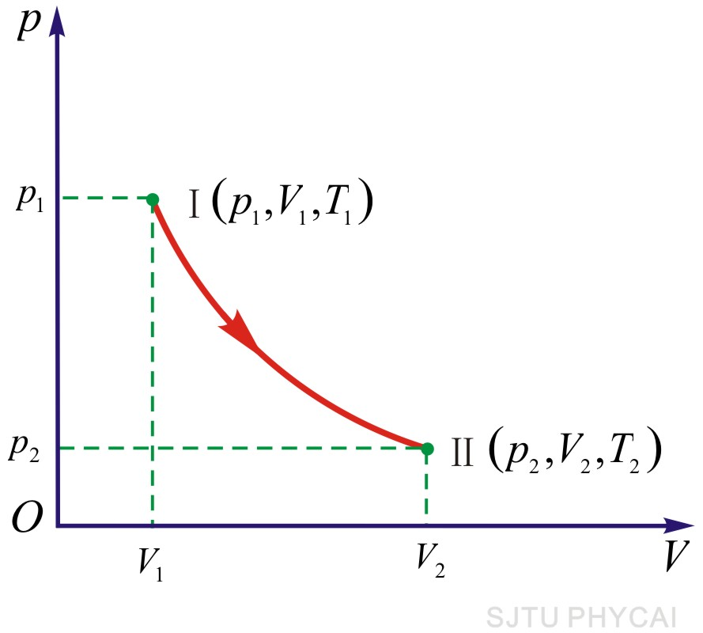
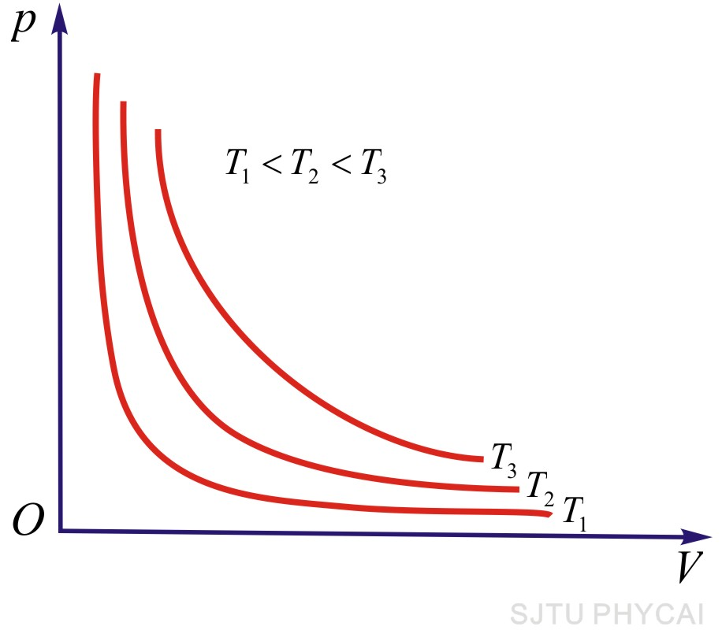
系统的压强、体积、温度中任两个量一定，就可确定系统的状态，因此常用p-V 图中的一点表示气体的一个平衡态，p-V 图上的一条曲线来表示系统的一个准静态过程。
一定量理想气体的等温线

Slide 7
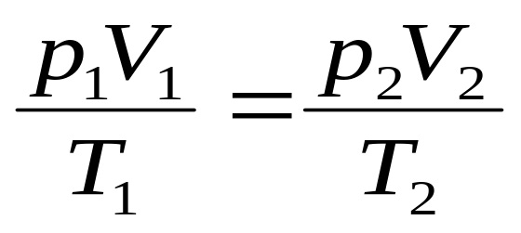
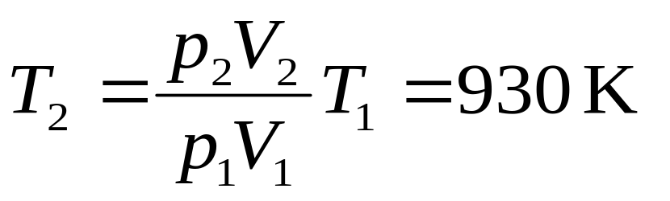
例5-1 某种柴油机的汽缸容积为 0.827×10⁻³ m³。设压缩前其中空气的温度47 ºC，压强为 8.5×10⁴ Pa。当活塞急剧上升时可把空气压缩到原体积的1/17，使压强增加到 4.2×10⁶ Pa， 求这时空气的温度。 如把柴油喷入汽缸，将会发生怎样的情况？（假设空气可看作理想气体。）
解：
只需考虑空气的初状态和末状态，有
T₁=273+47=320（K）
这一温度已超过柴油的燃点，所以柴油喷入汽缸时就会立即燃烧，发生爆炸推动活塞做功。

Slide 8

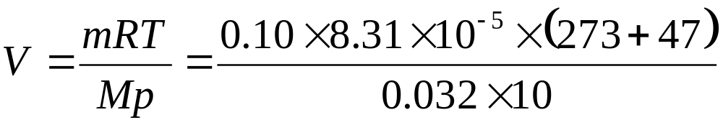
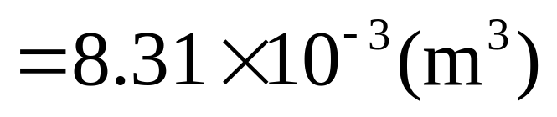
例5-2 容器内装有氧气，质量为 0.10 kg，压强为
10×10⁵ Pa ，温度为 47 ºC 。因为容器漏气，经过若干时间后，压强降到原来的 5/8，温度降到 27 ºC 。 问 (1) 容器的容积有多大？ (2) 漏去了多少氧气？
解：(1)

Slide 9
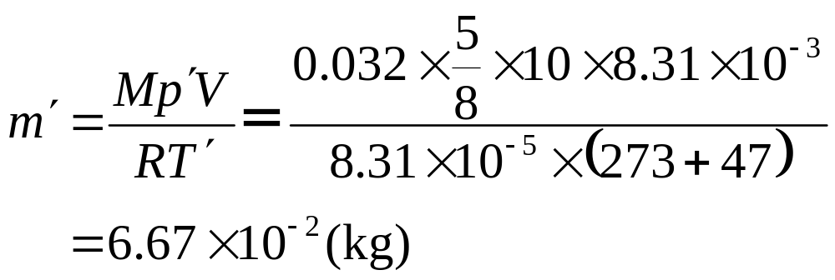
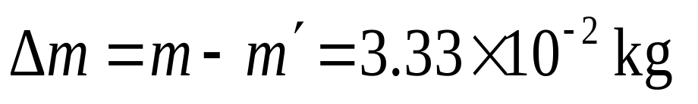
（2）若漏气若干时间之后，压强减小到 p′，温度降到 T′。如果用m′ 表示容器中剩余的氧气的质量，由状态方程得
漏去氧气的质量为

Slide 10
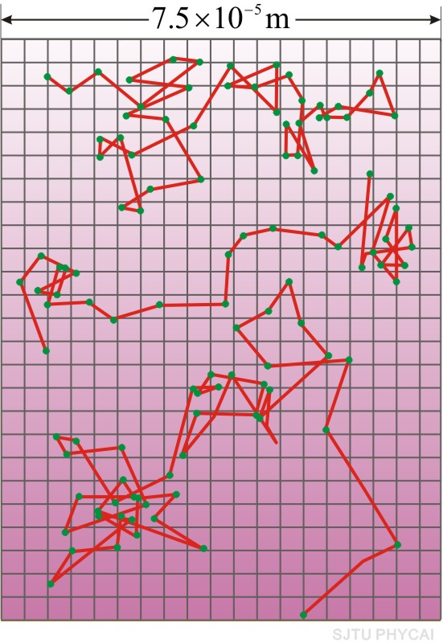
§5-2 分子热运动和统计规律
一、分子热运动的图像
分子热运动：大量分子做永不停息的无规则运动。
布朗运动

Slide 11



分子热运动的图像：
1. 标准状态下 ，气体分子之间的距离大约是分子本身线度（10⁻¹⁰ m）的10倍左右，可把气体看作是彼此相距很大间隔的分子集合。
2. 分子与分子间的相互作用力，除了在碰撞的瞬间以外，极为微小。
  3. 分子热运动的平均速度约 = 500 m/s ，
  分子的平均碰撞频率约 = 10¹⁰ /s，
  分子的平均自由程约 =10⁻⁷ m。

Slide 12
二、分子热运动的基本特征
分子热运动的基本特征：分子的永恒运动与频繁的相互碰撞。
分子热运动与机械运动有本质的区别。
1. 分子热运动的无序性
2. 分子热运动的统计性
平衡态的统计假设：平衡态时，气体分子数密度分布均匀；分子沿各个方向运动的机会是均等的，没有任何一个方向上气体分子的运动比其他方向更占优势。

Slide 13
微观量（microscopic quantity）：表征个别分子特征的物理量。如某个分子的质量、速度、能量等，在现代实验条件下是不能直接测得的量。
宏观量（macroscopic quantity）：表征大量分子的整体特征的量。如温度、压强、热容等，是实验中能测得的量。
统计方法：在气体动理论中，必须运用统计方法， 求出大量分子的某些微观量的统计平均值，用以解释在实验中直接观测到的物体的宏观性质。
统计方法同时伴随着涨落现象。

Slide 14
§5-3 理想气体的压强和温度公式
一、理想气体的微观模型
1. 力学假设
(1)分子线度与分子间距相比较可忽略，分子被看作质点。
(2)除了分子碰撞的瞬间外，忽略分子间的相互作用。
(3)气体分子在运动中遵守经典力学规律，假设碰撞为弹性碰撞。
(4)一般情况，忽略分子的重力。
理想气体分子是自由地无规则地运动着的弹性质点群。

Slide 15
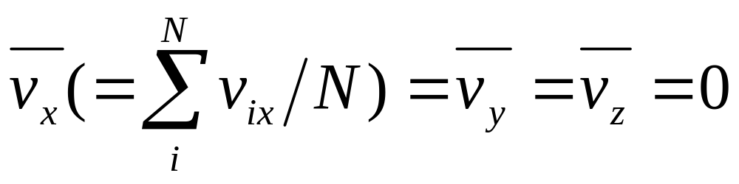
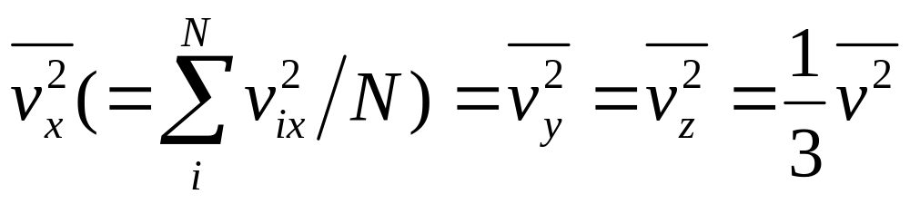
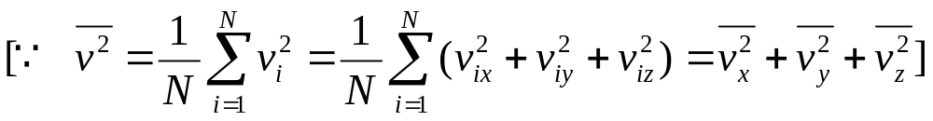
2. 统计假设
(1)平衡态时， 气体分子数密度 n 分布均匀。
(2)平衡态时，相同速率的分子沿各个方向运动的平均分子数相等(或沿各方向运动的概率均等)。

Slide 16

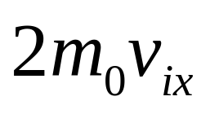
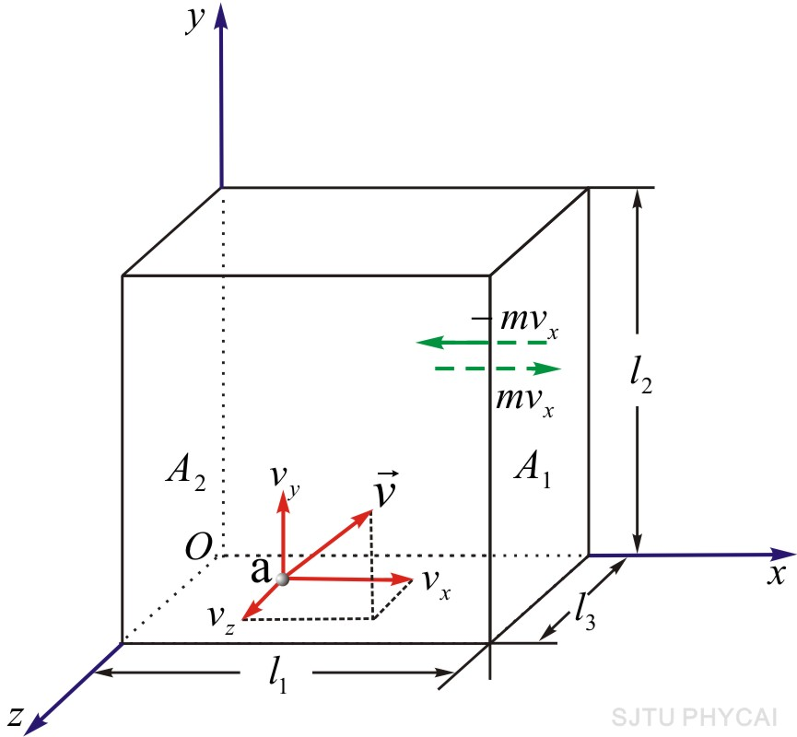
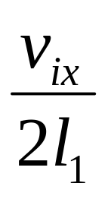
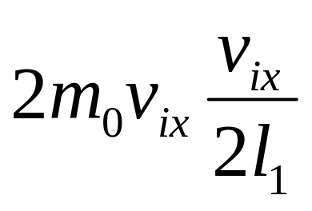
二、理想气体压强公式的推导
设一长方体容器（ l₁、 l₂ 、l₃、）内有N个同类气体分子，分子数密度n ，分子质量m₀ 。
考虑其中的一个分子 i ，速度为
分子一次撞到A₁面上给器壁的冲量为
单位时间内，该分子与A₁面碰撞的次数为
单位时间内，该分子它们给A₁面的总冲量：

Slide 17
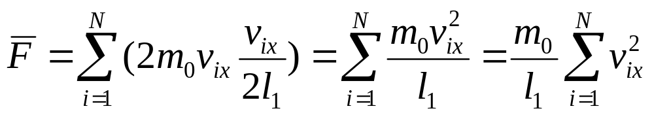
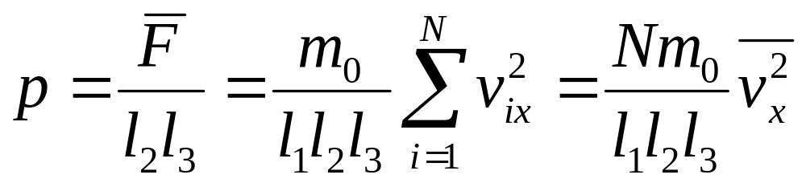
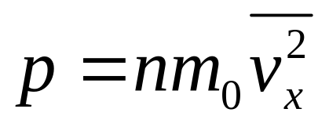
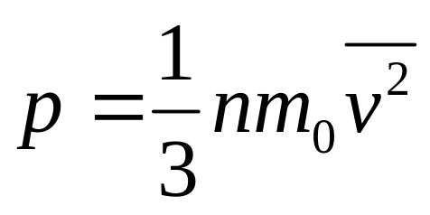
考虑所有N个分子，单位时间内，它们给A₁面的总冲量：
（理想气体的压强）

Slide 18
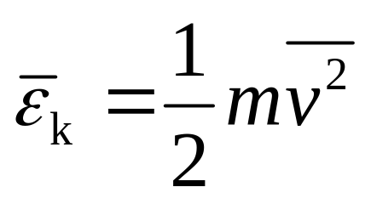
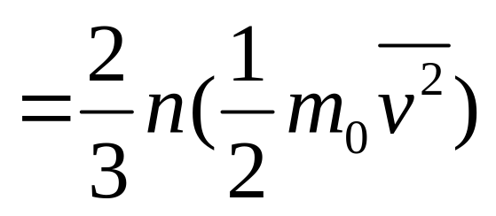
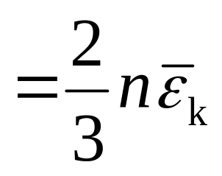
分子的平均平动动能：
理想气体的压强：

Slide 19
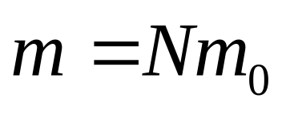
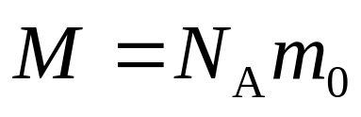

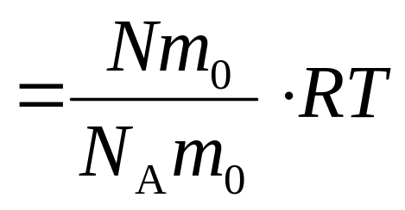
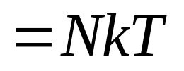
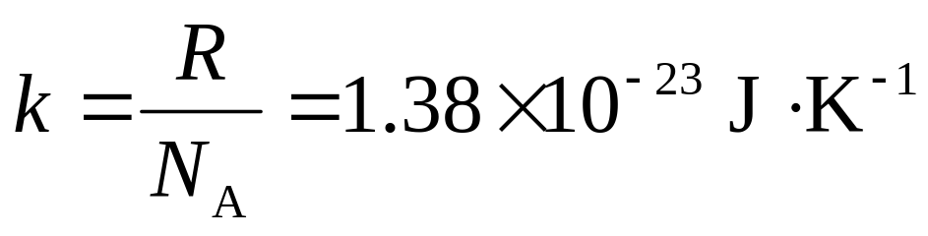
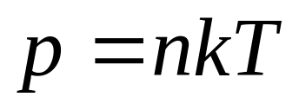
三、温度的本质和统计意义
设：分子质量为 m₀，气体分子数为N，分子数密度 n。
玻耳兹曼常量：
（理想气体物态方程）

Slide 20
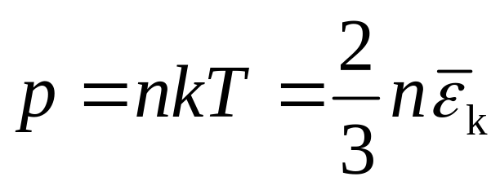
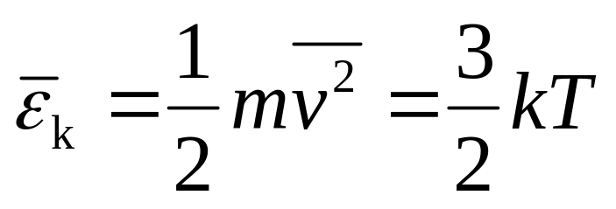
结论
上式反映了微观量的统计平均值和宏观量之间的关系，指出了温度的统计意义： 温度标志着物体内部分子热运动的剧烈程度，它是大量分子热运动平动动能的统计平均值的量度。
对个别分子，说它有温度是没有意义的。

Slide 21
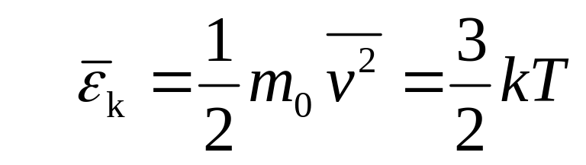
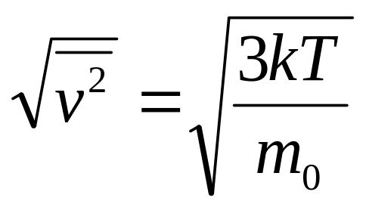
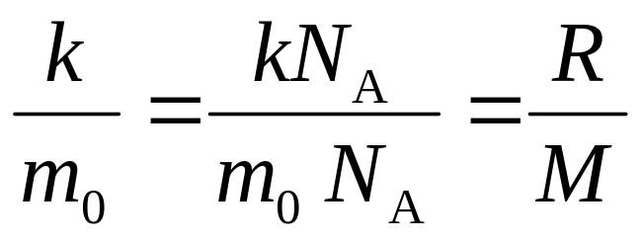
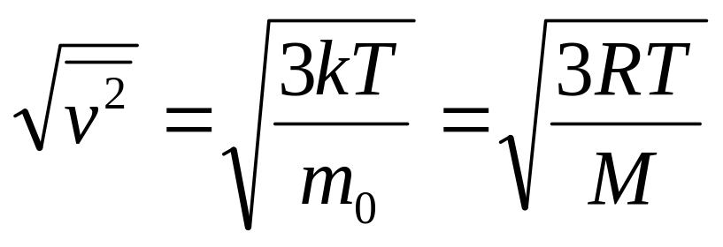
四、气体分子的方均根速率
方均根速率：

Slide 22
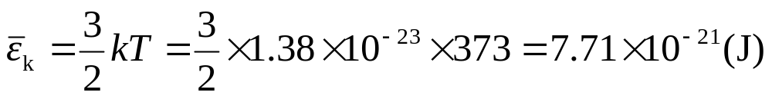
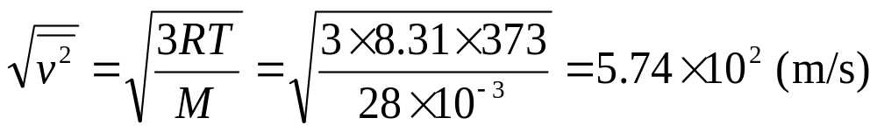
例5-3 试求氮气分子的平均平动动能和方均根速率
设（1）在温度 t =100 ºC 时，
（2）在温度 t =0 ºC 时，
（3）在温度 t = -150 ºC 时。
解：
（1）在温度 t =100 ºC 时

Slide 23
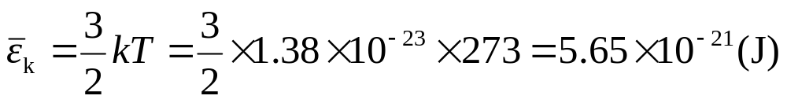
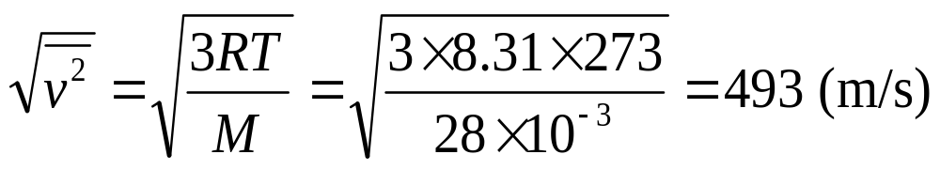
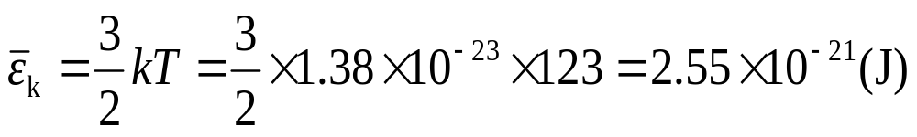
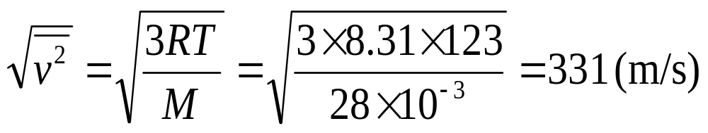
（2）同理在温度 t =0 ºC 时
（3）在温度t = -150 ºC时

Slide 24
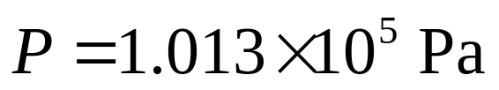
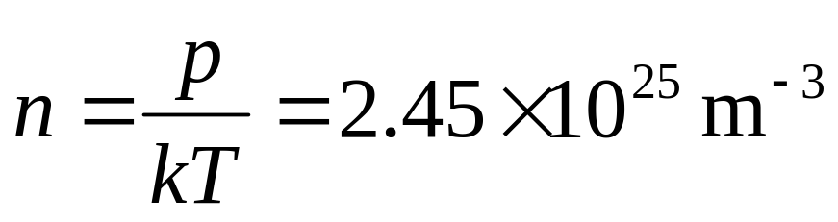
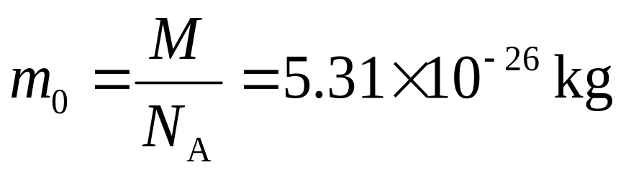
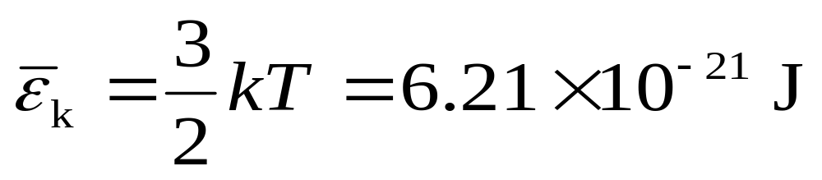
例5-4 一容器内贮有氧气，其压强 ，温度 t=27 ℃，求：（1）单位体积内的分子数； （2）氧分子的质量；（3）分子的平均平动动能。
解：
压强不太大，温度不太低，可视为理想气体。
（1）单位体积内的分子数：
（2）氧气分子的质量：
（3）分子平均平动动能：

Slide 25
§5-4 能量均分定理 理想气体的内能
一、分子的自由度
决定某物体在空间的位置所需要的独立坐标数目。
自由度 ( i )：
质点:
(x, y, z) i=3
做直线运动的质点：
1个自由度
做平面运动的质点：
2个自由度
做空间运动的质点：
3个自由度

Slide 26
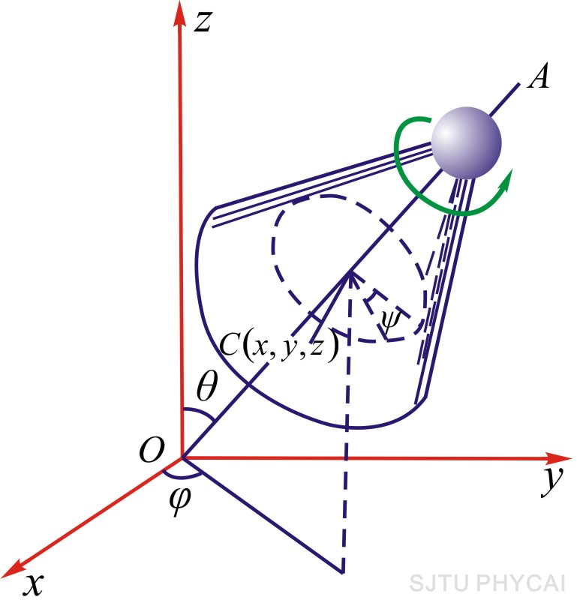
运动刚体的自由度：
随质心的平动+绕过质心轴的转动
自由刚体有 6个自由度：
3个平动自由度 (x , y , z )
3个转动自由度 (θ, ϕ, ψ )
刚性细棒：
i = 3个平动自由度 + 2个转动自由度= 5个自由度

Slide 27
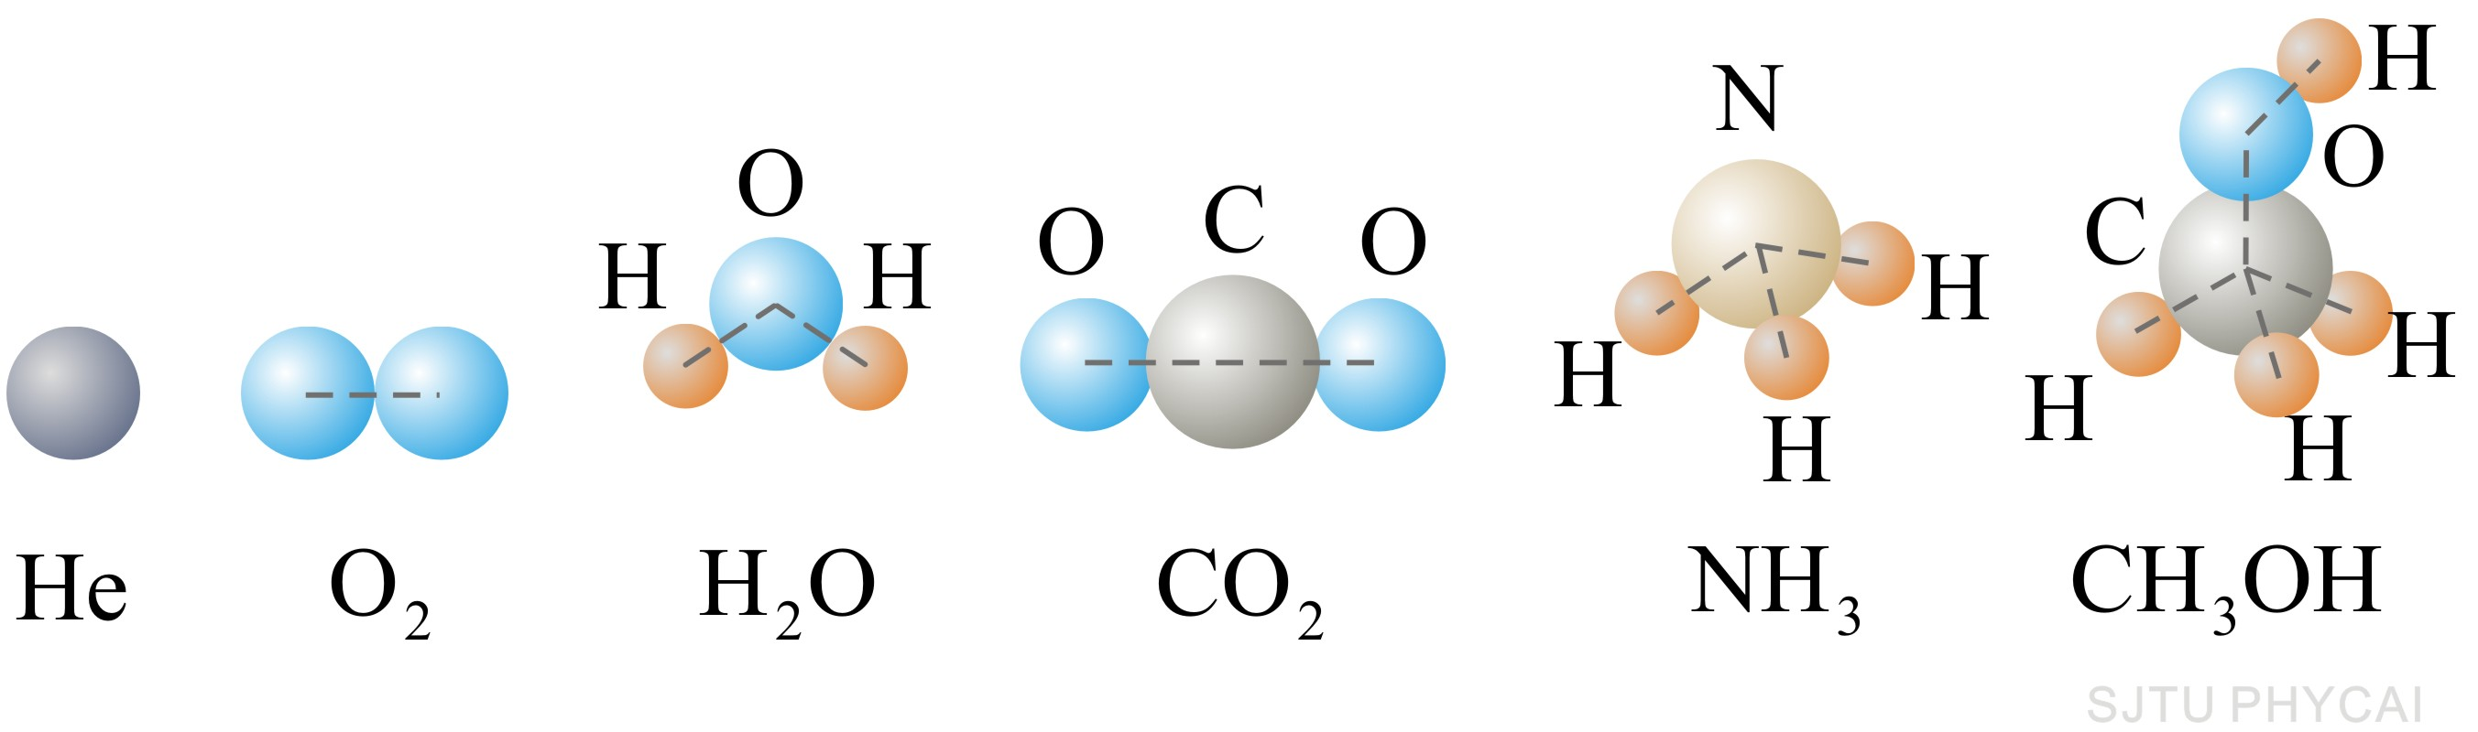
刚性气体分子的自由度：
单原子分子：
He、Ar等，
3个自由度
双原子分子：
H₂、 O₂、 N₂等，
5个自由度
多原子分子：
H₂O、CH₄等，
6个自由度
对非刚性的双原子和多原子分子，还须考虑振动自由度（视温度而定）。

Slide 28
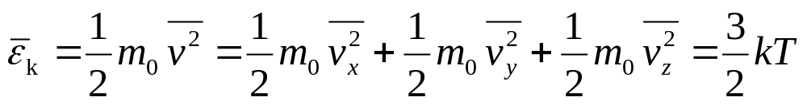


二、能量均分定理
分子的平均平动动能：
分子的平均平动动能 3kT/2 是均匀地分配在每个平动自由度上的, 每个平动自由度都具有相同的平均动能 kT/2 .

Slide 29







推广到分子的转动和振动上，得到能量按自由度均分的统计规律——能量均分定理：
在温度为 T 的平衡态下，物质分子的每一个自由度都具有相同的平均动能，其大小都等于kT/2。
分子平均动能：
( i ：刚性分子的自由度)
不考虑振动(对刚性分子)：
单原子分子：
双原子分子：
多原子分子：

Slide 30

考虑振动
若分子
t ： 平动自由度，
r ：转动自由度
s ： 振动自由度
每个振动自由度上均分有kT/2的振动势能
分子平均总能量：

Slide 31


三、理想气体的内能
气体中所有分子的热运动动能和分子间相互作用势能的总和。
气体的内能：
理想气体内能：
气体中所有分子的平均动能的总和。
1mol 理想气体的内能：（只考虑刚性分子）
质量为m，摩尔质量为M的理想气体内能：
一定量的理想气体，其内能只是温度的单值函数。

Slide 32

§5-5 麦克斯韦速率分布律
*一、分子速率的实验测定
高真空
令圆盘先后以各种不同的角速度转动，用光度学的方法测量各次在胶片P上所沉积的金属层的厚度，可以比较分布在不同速率间隔内分子数的相对比值。

Slide 33





二、速率分布函数
分子速率分布函数：
（概率密度）
分子速率在位于v附近单位速率区间内的分子数占总分子数的百分比(概率)。
物理意义：
分子速率位于v~v+dv区间内的分子数占总分子数的百分比(概率)：
归一化条件

Slide 34







由 f (v) 计算与 v 有关的物理量的平均值：
速率分布曲线
f(v)
分子平均速率：
v
dv
v₁
v₂
分子速率平方的平均值：

Slide 35


三、麦克斯韦速率分布律
麦克斯韦指出在平衡状态中气体分子速率分布函数：
麦克斯韦
f(v)
T
T’>T
麦克斯韦
速率分布曲线
最概然速率 v_{p}
v
O
v_{p}
v_{p}’

Slide 36




平衡态下三个分子速率的统计平均值
平均速率：
利用

Slide 37



方均根速率：

Slide 38




最概然速率：

Slide 39



例5-5 图为同一种气体，处于不同温度状态下的速率分布曲线，问：（1）哪一条曲线对应的温度高？（2）如果这两条曲线分别对应的是同一温度下氧气和氢气的分布曲线，问哪条曲线对应的是氧气，哪条对应的是氢气？
解：
f(v)
T₁
(1) T₁ < T₂
T₂
(2) 红：氧气
v

Slide 40




例5-6 求气体分子速率与最可几速率之差不超过1%的分子数占全部分子的百分比。
解：
分子速率范围：

Slide 41



§5-6 麦克斯韦–玻耳兹曼能量分布律 重力场中粒子按高度的分布
一、麦克斯韦–玻耳兹曼能量分布律
保守力场中分子总能量：
保守力作用和无规热运动达到平衡时，位于空间区域
玻耳兹曼
和速度区间
的分子数为
M – B分布

Slide 42


由麦克斯韦速率分布函数的归一化条件：
可得：
玻耳兹曼分布律
上式表示位置处于 x→ x+dx, y→ y+dy, z→ z+dz 内的分子数(包括各种速度的分子)。

Slide 43







二、重力场中粒子按高度的分布
分子数密度按势能的分布律：
式中的 n₀ 表示势能零点处的分子数密度。
重力场中，重力作用和无规热运动达到平衡时，
粒子数密度按高度的分布：

Slide 44



等温气压公式：
p₀为z = 0处的气体压强；p为高度z处的气体压强。
随着高度升高，气体越稀薄，压强也越低。
测定大气压强估算上升的高度：

Slide 45



§5-7 分子碰撞和平均自由程
一、分子碰撞的研究
分子间频繁碰撞，分子的实际运动路径是曲折无规的。
平均碰撞频率 ：
1s内一个分子和其他分子碰撞的平均次数。
平均自由程 ：
每两次连续碰撞间一个分子自由运动的平均路程。

Slide 46






二、平均自由程公式
设分子直径均为 d ，某分子以平均相对速率 运动，其他分子不动。
可以证明：
（ 为分子的平均速率）
平均碰撞频率：

Slide 47






由统计观点可知，分子在各个方向发生碰撞的概率是相同的，分子在0º~180º发生都可以发生碰撞，平均起来碰撞夹角为90º。
两分子相互垂直碰撞的平均相对速率为：
dengyonghe1@163.com

Slide 48




平均自由程与分子有效直径的平方及单位体积内的分子数成反比，与平均速率无关。
平均自由程与压强成反比，当压强很小, 会较大，即分子很少与其它分子碰撞。

Slide 49


一定量的氢气，当发生等温变化，压强增大一倍时，氢气分子的平均碰撞频率Z 和平均自由程λ 的变化情况是：
A. Z 和λ 都增大一倍
B. Z 和λ 都减为原来的一半
C. Z 增大一倍而λ 减为原来的一半
D. Z 减为原来的一半而λ 增大一倍
√

Slide 50





例5-7 求氢在标准状态下1 s内分子的均自由程和平均碰撞次数。（已知分子直径d = 2×10⁻¹⁰ m)
解：

Slide 51

这样算对不对？

Slide 52


平均自由程：
当压强 p 很低，以致分子平均自由程大于容器线度时，其平均自由程即容器的线度。表明分子很少与其他分子碰撞，不断与器壁碰撞。

Slide 53


Slide 54

由于空气密度随高度的增加而减小，空气分子的平均自由程也随之增大：在100km高度的平均自由程为16cm，在300km高度的平均自由程为20km
这给在地面模拟高层大气条件的实验室带来了一定的困难——因为没有这么大的容器来实现高空气体分子对平均自由程的要求

Slide 55

但是对高层大气层的研究依然十分重要，这里涉及到氟里昂、二氧化碳以及臭氧浓度等非常严峻的问题

Slide 56
气体分子的平均自由程的研究意义
1) 分子间频繁地碰撞，一个分子的实际运动路径是曲折无规的。
2) 由于碰撞，使得气体分子能量按自由度均分。
3) 在气体由非平衡态过渡到平衡态中起关键作用。
4) 气体速度按一定规律达到稳定分布。
5) 利用分子碰撞，可探索分子内部结构和运动规律.

Slide 57
§5-8 气体的输运现象
三种输运现象：
1. 当气体各层流速不均匀时发生的黏性现象。
2. 当气体温度不均匀时发生的热传导现象。
3. 当气体密度不均匀时发生的扩散现象。

Slide 58

一、黏性现象
流动中的气体，如果各气层的流速不相等，那么相邻的两个气层之间的接触面上，形成一对阻碍两气层相对运动的等值而反向的摩擦力，叫做黏性力。

Slide 59


宏观规律
流速梯度：
黏性力：
η 称为黏度（黏性系数）。
黏性现象的微观本质是分子定向动量的净迁移。

Slide 60


黏度：
测定η 的实验
A、B 为两筒，C 为悬丝，M 为镜面；A 保持恒定转速，B 会跟着转一定角度，大小可通过 M 来测定，从而知道黏性力大小，流速梯度及面积可测定，故可算出黏度。

Slide 61




二、热传导现象
宏观规律
温度梯度：
热量传递：
热传导系数：
热传导现象的微观本质是分子热运动能量的定向迁移。

Slide 62



三、扩散现象
宏观规律
密度梯度：
质量扩散：
扩散系数：
气体扩散现象的微观本质是质量的定向迁移。

Slide 63






杜瓦瓶（保温瓶）原理
热传导系数 κ 与分子数密度无关。
而当压强 p很低，以致分子平均自由程大于容器线度 l 时：
当分子密度 n 很小时，具有非常好的保温性能。

Slide 64




同位素分离
在相同温度下，对两种不同质量的气体分子，分子质量小的气体扩散得快，而分子质量大的气体扩散得慢，在化学上常根据这一原理来分离同位素。例如，在分离铀的同位素²³⁸U和²³⁵U时，先将铀变成氟化铀（UF₆），UF₆在室温下是气体，将它进行多次扩散，最后便得到分离了的²³⁸U和²³⁵U。

Slide 65

§5-9 真实气体 范德瓦耳斯方程
一、 真实气体等温线
临界等温线
低温高压下真实气体与理想气体有很大不同。
CO₂等温线的实验结果
临界点C
临界等温线以上为气态
临界等温线以下分成三个区域

Slide 66


二、范德瓦耳斯方程
目的：考虑分子的大小和分子间相互作用，修正理想气体状态方程。
分子力特性
r> r₀ 引力 r< r₀ 斥力

Slide 67


考虑分子斥力——体积的修正
对1mol 理想气体：
pV_{m} = RT
V_{m}：1mol 气体可压缩体积，对理想气体即容器体积。
对真实气体，可压缩体积较容器体积小b。
p(V_{m}-b) = RT
b是与气体有关的常量，可由实验测定，约为分子总体积的4倍：

Slide 68




考虑分子引力——压强的修正
设：考虑分子间引力后分子给器壁压强减少 p_{i} 。
β : 分子引力作用球
p_{i} 与单位时间内碰到单位面积上的分子数成正比，与气体内部的分子数成正比。

Slide 69




a 是与气体有关的常量，由实验测定。
1mol气体的范德瓦耳斯方程：
对 m/M 气体：
（同一条件下）
范德瓦耳斯方程：

Slide 70


三、范德瓦耳斯方程的等温线和真实气体的等温线
对压强不太高（<500 atm)，温度不太低的真实气体，范德瓦耳斯方程是一个很好的近似。
过冷蒸气→云室
过热液体→气泡室

Slide 71



四、临界点
由等温曲线临界点处的温度、压强、体积等实验数据可求出常量a、b。
1mol气体的临界等温线方程：
由临界条件：
可以得到

